Slide 1
Các thủ thuật cơ bản trong phụ khoa: Sinh thiết nội mạc tử cung Hút nạo thai trứng Chọc hút tế bào vú bằng kim nhỏ (FNA)
Bài kiểm tra đảm bảo chuẩn bị bài

Slide 2
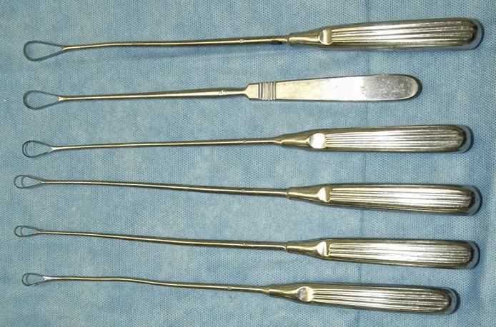
Phần I Sinh thiết nội mạc tử cung

Slide 3
Mục tiêu học tập
Sau khi hoàn thành bài, người học có khả năng:
Trình bày được các chỉ định của thực hiện sinh thiết nội mạc tử cung
Tư vấn hiệu quả cho người bệnh trước và sau khi thực hiện sinh thiết nội mạc tử cung
Thực hiện đúng, đủ và theo trình tự các bước của quy trình sinh thiết nội mạc tử cung bằng Pipelle / bằng nong nạo trên mô hình

Slide 4
Khi tư vấn sinh thiết nội mạc, cần chú ý điểm nào sau đây?
Sinh thiết với Pipelle sẽ tránh được thủng tử cung
Có một tỉ lệ âm giả nhất định khi không đủ mẫu
Đau bụng sau D&C thể hiện thủng / nhiễm trùng
D&C có thể ảnh hưởng xấu đến tương lai sinh sản
Response Counter
30

Slide 5
Vì sao Pipelle không thể thay thế được D&C khi cần khảo sát nội mạc tử cung?
Vì tỉ lệ âm tính giả cao khi tổn thương là khu trú
Vì giá trị chẩn đoán của nó thấp hơn hẳn của D&C
Vì tính xâm lấn của nó là tương đương với D&C
Cả 3 lí giải trên làm Pipelle không thay được D&C
Response Counter
30

Slide 6
Khi thực hiện D&C, nong cổ tử cung đến mức nào là đủ?
Khi đạt được độ mở mong muốn (qua vừa thìa nạo)
Nong đến que số lớn nhất trong bộ nong (số 10)
Nong đến khi cứng, không thể nong rộng hơn
Đến khi thấy được máu chảy nhiều từ lòng tử cung
Response Counter
30

Slide 7
Trong D&C, hành động nào nào giúp hạn chế việc thủng tử cung trong thủ thuật?
Xác định chính xác tư thế tử cung trước thủ thuật
Đo chính xác độ sâu và tư thế tử cung với thước
Thận trọng khi dùng que nong để nong cổ tử cung
Cả 3 giải pháp cùng giúp hạn chế thủng tử cung
Response Counter
30

Slide 8
Khi nạo sinh thiết nội mạc tử cung, kháng sinh dự phòng được thực hiện ra sao?
Không cần cho kháng sinh dự phòng trước và sau đó
Cefazolin 1 gram, liều duy nhất trước thủ thuật
Doxycyclin 200 mg, liều duy nhất sau thủ thuật
Kháng sinh phổ rộng, từ 3 đến 5 ngày sau thủ thuật
Response Counter
30

Slide 9
Phần II Hút nạo thai trứng

Slide 10
Mục tiêu học tập
Sau khi hoàn thành bài, người học có khả năng:
Trình bày đủ và đúng các chuẩn bị cần thiết cho bệnh nhân trước khi thực hiện hút nạo thai trứng
Thực hiện đúng, đủ, theo trình tự các bước hút nạo thai trứng trên mô hình
Trình bày được các tai biến và cách theo dõi bệnh nhân sau hút nạo thai trứng

Slide 11
Trước khi hút nạo thai trứng, người ta chuẩn bị cổ tử cung bằng cách nào?
Prostaglandine E1 đêm trước ngày hút nạo
Prostaglandine E2 vài giờ trước khi hút nạo
Đặt bóng Foley qua kênh tử cung tối hôm trước
Nong cổ tử cung với que nong ngay trước hút nạo
Response Counter
30

Slide 12
Hành động nào được coi là quan trọng nhất giúp cầm máu khi hút nạo thai trứng?
Dùng chế phẩm oxytocics trong khi hút nạo
Dùng chế phẩm oxytocics sau khi hút nạo
Nhanh chóng làm sạch buồng tử cung
Dùng acid tranexamic trước khi hút nạo
Response Counter
30

Slide 13
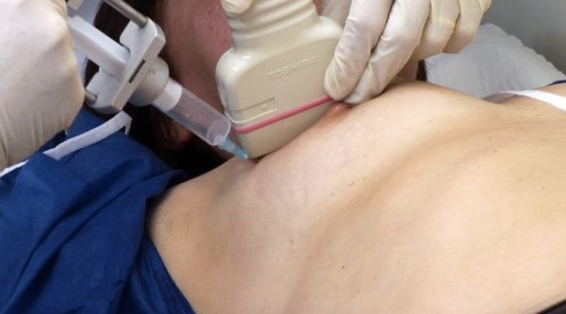
Phần II Chọc hút tế bào vú bằng kim nhỏ (FNA)

Slide 14
Mục tiêu học tập
Sau khi hoàn thành bài, người học có khả năng:
Cung cấp được thông tin về kĩ thuật FNAC cho người bệnh
Liệt kê được các dụng cụ cần thiết để thực hiện FNAC
Thực hiện đúng các thao tác thực hiện FNAC trên mô hình

Slide 15
Trong FNA, phải điều khiển đầu kim di chuyển trong khối u như thế nào?
Theo hình rẽ quạt
Theo đường tròn
Theo chiều đứng thẳng
Tuỳ ý, chỉ cần lấy được mô
Response Counter
30

Slide 16
Trong FNA, khi rút kim ra khỏi u, áp suất trong lòng xy-lanh phải ra sao để tránh gieo rắc tế bào u?
Áp suất âm
Áp suất dương
Trạng thái nghỉ
Không có yêu cầu đặc biệt
Response Counter
30

